Slide 1
ENKÄT NB1-ELEVER 2021
Berga naturbruksgymnasium 39 svar
Blekinge naturbruksgymnasium 43 svar
Burgårdens gymnasium 23 svar
Burträsk naturbruksgymnasium 13 svar
Dille Gård Naturbruksgymnasium 39 svar
ForshagaAkademin 55 svar
Forslundagymnasiet 28 svar
Gamlebygymnasiet 64 svar
Gotland Grönt centrum 29 svar
Grans Naturbruksgymnasium 48 svar
Himmelstalunds utbildningscentrum 72 svar
Ingelstadsgymnasiet 72 svar
Jällagymnasiet 19 svar
Järna Naturbruksgymnasium 12 svar
Kalmar Naturbruksgymnasium 47 svar
Liljaskolan, Vännäs 11 svar
Lillerudsgymnasiet 42 svar
Ljusdal Naturbruksgymnasium 28 svar
Marina läroverket 15 svar
Munkagårdsgymnasiet 83 svar
Naturlära Ridgymnasium 13 svar
Nils Holgerssongymnasiet 17 svar
Nytorps Hästgymnasium 7 svar
Realgymnasiet Borås 46 svar
Realgymnasiet Eskilstuna 50 svar
Realgymnasiet Gävle 47 svar
Realgymnasiet Göteborg 70 svar
Realgymnasiet Helsingborg 41 svar
Realgymnasiet Linköping 27 svar
Realgymnasiet Lund 46 svar
Realgymnasiet Norrköping 17 svar
Realgymnasiet Nyköping 14 svar
Realgymnasiet Sundsvall 39 svar
Realgymnasiet Uppsala 12 svar
Realgymnasiet Västerås 13 svar
Ryssbygymnasiet 29 svar
Segragymnasiet 37 svar
Skedomskolan 11 svar
Stiernhööksgymnasiet 45 svar
Stora Segerstad Naturbrukscentrum 37 svar
Strömma Naturbrukscentrum 38 svar
Strömsholm Ridsportgymnasium 38 svar
Svalöfs gymnasium 30 svar
Svenljunga Naturbruksskola 18 svar
Södra Viken 31 svar
Sötåsen Naturbruksskola 35 svar
Tenhults naturbruksgymnasium 36 svar
Torsta. Jämtlands gymnasium 44 svar
Vackstanäsgymnasiet 16 svar
Wången, Jämtlands gymnasium 35 svar
Ystads gymnasium 17 svar
Älvdalens Utbidlningscentrum 42 svar
Öknaskolan 16 svar
Önnestadsgymnasiet 59 svar
Ösby Västmanlands Naturbruksgymn. 30 svar
68 svar
2020: 1915 svar
2019: 2066 svar
2015: 1450 svar

Slide 2
ENKÄT NB1-ELEVER 2021
2019 2015
1437 (69,6%) 899 (61,6%)
1231 (59,6%) 841 (57,6%)
Ej med
697 (33,7%) 596 (40,8%)
625 (30,3%) 445 (30,5%)
Ej med
503 (24,3%) 353 (24,2%)
Ej med
393 (19,0%) 252 (17,3%)
437 (26,6%) 305 (20,9%)
Ej med
143 (6,9%) 106 (7,3%)
Ej med
141 (6,8%) 70 (4,8%)
Djur
Kompisar
Äta gott
Musik
Träning
Sociala medier
Friluftsliv
Datorspel
Resor
Teknik/prylar/maskiner
Foto/konst
Kost/hälsa
Politik/feminism/antirasism
Miljöfrågor/ekologi

Slide 3
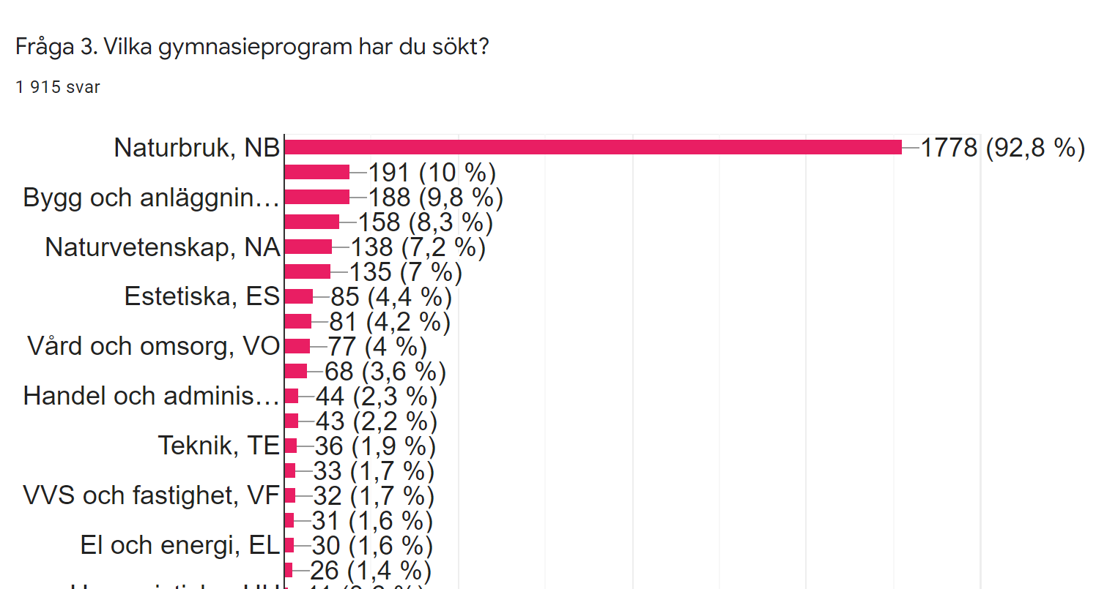
ENKÄT NB1-ELEVER 2021
2019 2015
1870 (90,5%) 1327 (90,8%)
147 (7,1%) 157 (10,7%)
120 (5,8%) 95 (6,5%)
172 (8,3%) 94 (6,4%)
200 (9,7%) 138 (9,4%)
108 (4,9%) 72 (4,9%)
100 (4,8%) 74 (5,1%)
86 (4,2%) 43 (2,9%)
69 (3,3%) 34 (2,3%)
51 (3,7%) 60 (4,1%)
43 (2,1%) 29 (2,0%)
28 (1,4%) 33 (2,3%)
53 (2,6%) 29 (2,0%)
19 (0,9%) Ej spec.
22 (1,1%) 10 (0,7%)
38 (1,8%) 31 (2,1%)
32 (1,5%) 28 (1,9%)
Naturbruk, NB
Fordon o Transport, FT
Bygg o Anläggning, BA
Samhällsvetenskap, SA
Naturvetenskap, NA
Barn o Fritid, BF
Estetiska, ES
Ekonomi, EK
Vård o Omsorg, VO
Restaur. o Livsmedel, RL
Handel o Administ., HA
Hantverk, HV
Teknik, TE
Introduktionsprog.
VVS o Fastighet, VF
Hotell o Turism, HT
El o Energi, EL
1)
1) Denna siffra borde vara högre, eftersom flera NB-inriktningar finns omnämnda bland övriga.

Slide 4
ENKÄT NB1-ELEVER 2021
2019 2015
752 858 (41,5%) 606 (41,9%)
425 391 (18,9%) i Djur
256 322 (15,6%) 269 (18,7%)
177 200 (9,7%) ej spec.
225 209 (10,1%) 254 (17,6%)
43 28 (1,4%) 39 (2,7%)
37 58 (2,8%) ej spec.
2,2%
1,9%

Slide 5
ENKÄT NB1-ELEVER 2021
2019 2015
340 389 (18,8%) 300 (20,5%)
509 548 (26,5%) 408 (27,9%)
711 704 (34,1%) 482 (32,9%)
238 281 (13,6%) 160 (10,9%)
117 144 (7,0%) 113 (7,7%)
6,1%

Slide 6
ENKÄT NB1-ELEVER 2021
2019 2015
751 (36,4%) 615 (42,1%)
785 (38,0%) 517 (35,4%)
74 (3,6%) 36 (2,5%)
642 (31,1%) 489 (33,5%)
468 (22,7%) 279 (19,1%)
1641 (79,4%) 1025 (70,2%)
1099 (53,2%) 734 (50,2%)

Slide 7
ENKÄT NB1-ELEVER 2021
2019 2015
414 (20,0%) 224 (15,4%)
225 (10,9%) 172 (11,8%)
323 (15,6%) 318 (21,9%)
929 (45,0%) 636 (43,7%)
1713 (82,9%) 1089 (74,9%)

Slide 8
ENKÄT NB1-ELEVER 2021
2019
970 (47,0%)
628 (30,4%)
588 (28,5%)
268 (13,0%)
342 (16,6%)
266 (12,9%)
271 (13,1%)
173 (8,1%)
89 (4,3%)
107 (5,2%)
49 (2,4%)
236 (11,4%)
20 (1,0%)
Besök på NB-gymnasium
Känner nån som går/gått på NB
Föräldrar/syskon/släkt
Sociala medier
Kompisar
Hemsida för NB-gymnasium
Studie o yrkesvägled, SYV
Info från skola i brevlådan
Jobba Grönt
Gymnasiebroschyr
naturbruk.se
Besök på gymn.mässa
Artikel/annons i tidning

Slide 9
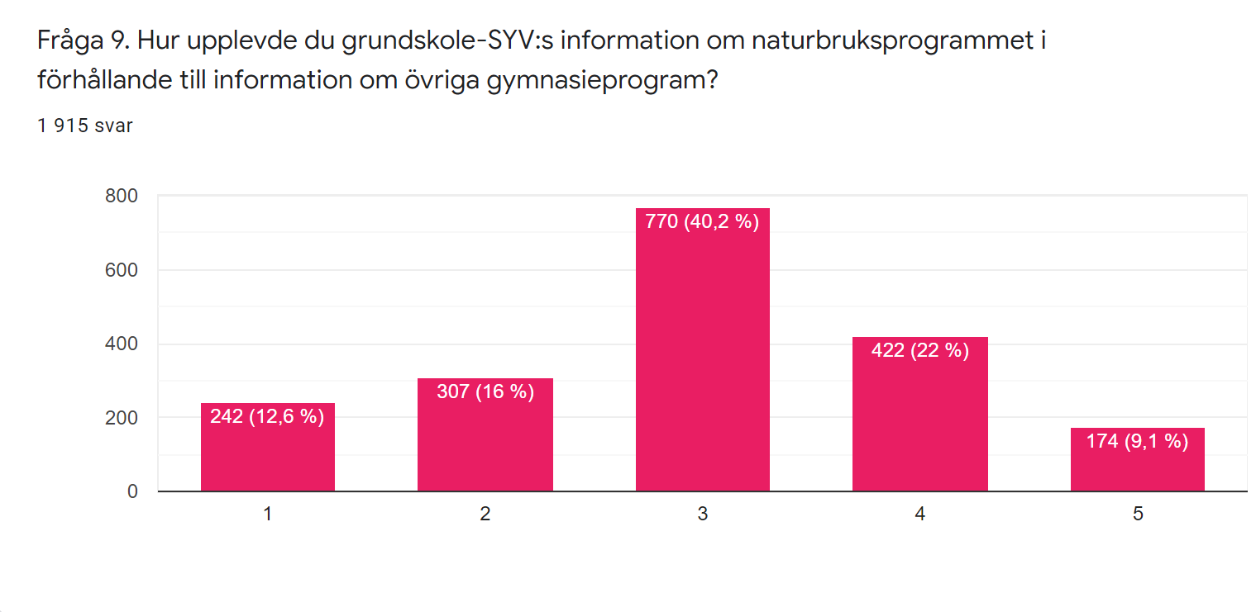
ENKÄT NB1-ELEVER 2021
1=mycket sämre
5=mycket bättre
2019 312 (15,1%) 322 (15,6%) 784 (37,9%) 431 (20,9%) 217 (10,5%)
2015 168 (11,2%) 221 (14,8%) 578 (38,6%) 368 (24,6%) 161 (10,8%)

Slide 10
ENKÄT NB1-ELEVER 2021
2017 1385 svar
530 (40,6%) 1
338 (25,9%) 3
232 (17,8%) 2
225 (17,2%) 7
107 (8,2%) 5
126 (9,6%) 4
65 (5,0%) 6
32 (2,5%) 8
Sociala medier
gymnasium.se
GymnasieGuiden
naturbruk.se
Framtidsvalet
Film om NB
Mässmonter om NB
Jobba grönt
På mjölkpaket

Slide 11
ENKÄT NB1-ELEVER 2021
1=inte alls
5=väldigt mycket
2019 1007 (48,7%) 564 (27,3%) 352 (17,0%) 113 (5,5%) 30 (1,5%)

Slide 12
ENKÄT NB1-ELEVER 2021
2019 2015
727 (35,2%) 496 (33,9%)
387 (18,7%) 203 (13,9%)
1393 (67,4%) 1033 /70,6%)
324 (15,7%) 174 (11,9%)

Slide 13
ENKÄT NB1-ELEVER 2021
631
2019 2015
1280 (62,0%) 821 (56,6%)
738 (35,7%) 629 (43,4%)
48 (2,3%)
69 3,6%
1215

